Slide 1
ACTIVIDAD 118
Implementar manejo de baterías de préstamo en los Centros de Servicio

Slide 2
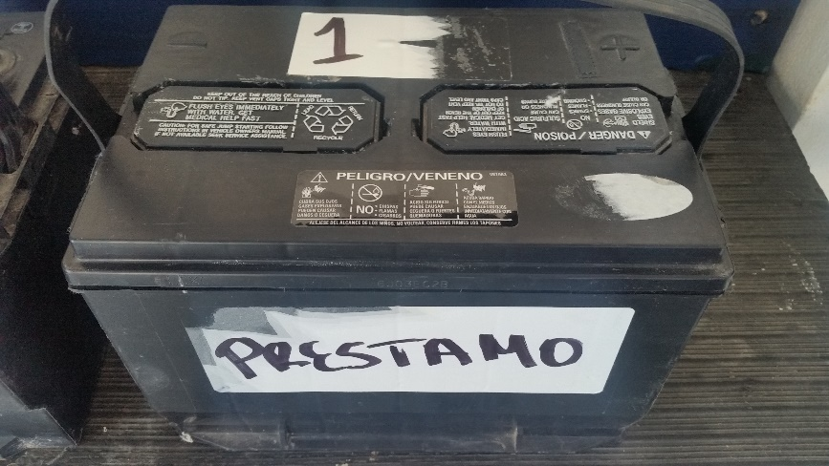
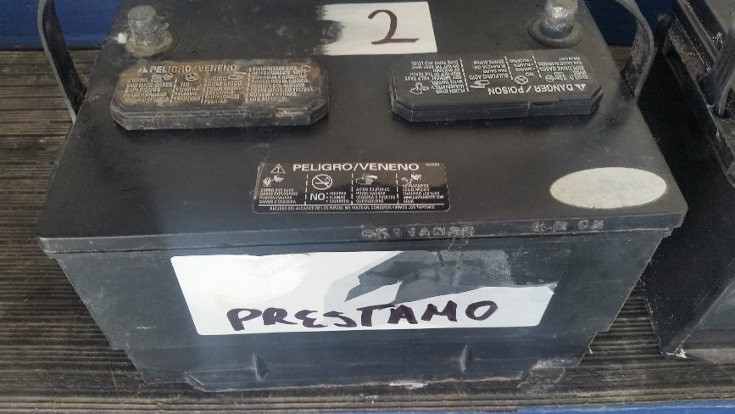
Acumuladores de préstamo.
Se cuenta con baterías de préstamo para en caso de que sea necesario que la batería de nuestro cliente se quede a carga y diagnostico, siempre y cuando se encuentre dentro del tiempo de garantía.

Slide 3
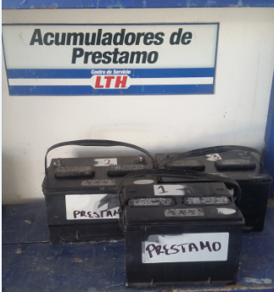
Acumuladores de préstamo.
Área exclusiva para acumuladores de préstamo en el área de diagnostico.

Slide 4
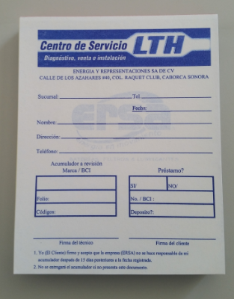
Formato para Control de acumuladores de préstamo
Campo de sucursal y teléfono. Se captura el nombre y el teléfono de la sucursal donde se recibe el acumulador.
Cuenta con datos generales del cliente, como nombre, dirección y teléfono.
Datos del acumulador a revisión: marca / BCI, folio de garantía y/o códigos de ensamble.
Datos del acumulador a préstamo: Se plasma si se le presto o no batería al cliente, además del No. de batería/ BCI
Por ultimo cuenta con la firma del técnico y del cliente, con la leyenda de no excederse de mas de 15 días posteriores a la fecha de revisión.

Slide 5
